Slide 1
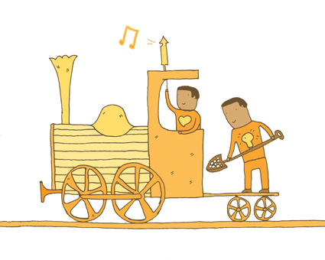
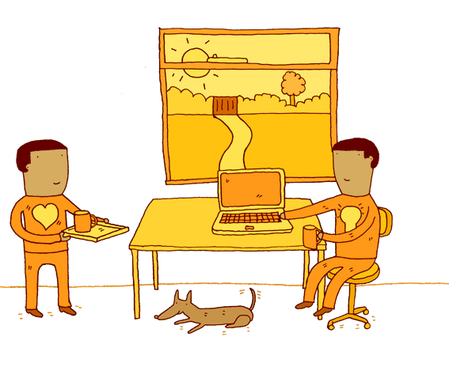

et bienvenue chez Orange !
sat sri akal
nangadêf
shalom
hola
hello
dag
szia
bonjour
Notes:
presentation title

Slide 2
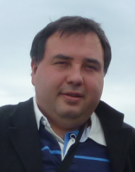
Introduction
Qui suis-je ?
→ Responsable du centre d’expertise PHP chez Orange
→ Titulaire du diplôme d’ingénieur de l’EPITA
(École Pour l'Informatique et les Techniques Avancées)
→ 3 ans au sein des systèmes d’informations du domaine bancaire et assurance.
Entré chez Orange il y a 13 ans, différentes responsabilités liées aux développements d’applications WEB et portails.
→ Centre d’expertise PHP : Equipe composée d’une dizaine de personnes.
PHP at Orange, the keys for industrialization– 2010

Slide 3

Sommaire
Orange en chiffres
Pourquoi industrialiser PHP ?
Objectifs à atteindre
Processus d’industrialisation
Workshop
Conclusion
PHP at Orange, the keys for industrialization – 2010

Slide 4

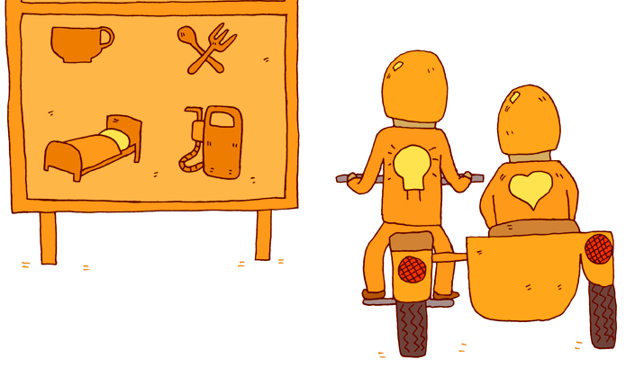
France Télécom / Orange

Slide 5

Orange
Après 3 trimestres en 2010
Plus de 203
millions de clients dans le monde
3% des habitants du monde sont des clients Orange
33,7
Milliards de Chiffre d’affaires
Plus de
180,000
employés dans le monde
Une présence dans plus de
220 pays
PHP at Orange, the keys for industrialization – 2010
Notes:
presentation title

Slide 6
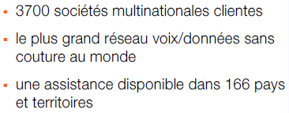
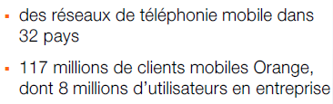






  Notre activité globale
PHP at Orange, the keys for industrialization – 2010
Notes:
presentation title
presentation title

Slide 7
Pourquoi industrialiser PHP ?

Slide 8

Pourquoi choisir PHP ?
PHP est Open Source et s’interface parfaitement avec MySQL
Une large communauté de développeurs
Dédié au Web
Multi plateforme (Unix et Windows)
orienté objet
PHP
Chez Orange ?
Développement Rapide et peu coûteux
De nombreuses applications construites en PHP (plus de 1000)
Beaucoup de développeurs PHP (plus de 150)
Ne concerne pas les développements « Critiques » côté IT mais ils restent « Critiques » d’un point de vue Business
➔ Un langage efficace pour les applications Web
➔ Une réponse appropriée aux besoins Business
PHP at Orange, the keys for industrialization – 2010

Slide 9

Pourquoi « industrialiser » ?
Améliorer la qualité du développement
Augmenter la productivité des équipes de développement
Créer des applications fiables et pérennes
Maîtriser la durée et la charge des tests applicatifs
Réduire le nombre de « bugs » détectés en production
Chez Orange ?
Favoriser le partage entre projets (outils, méthodes)
Eviter que chaque projet gère son propre environnement d'hébergement
Accélérer le délai de mise en production des projets, réduire les coûts
Eviter les développements identiques
Fournir un support réel et efficace aux projets
Faciliter la maintenance
➔ Améliorer l’efficacité, la rapidité et la productivité
➔ Une réponse appropriée aux besoins Business
PHP at Orange, the keys for industrialization – 2010

Slide 10
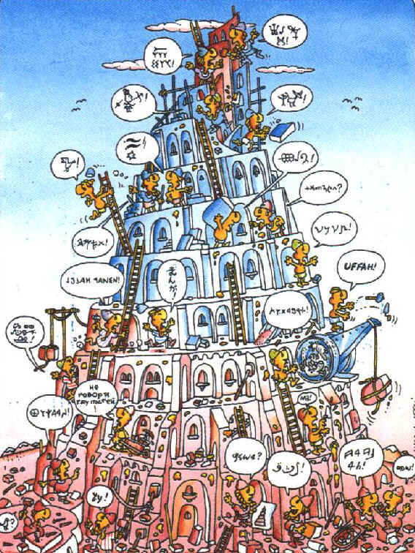

Les besoins de l’industrialisation
Pas ou peu de préconisation, de mutualisation, de réutilisation
  Aucune prescription pour le développement en PHP
  Coût élevé pour chaque projet (hébergement, documentation), quelle que soit sa complexité
  Mise à disposition peu agile des plateformes nécessaires au projet
  Absence de support pour les applications « simples »
  Très peu d’efficacité et d’agilité
PHP at Orange, the keys for industrialization – 2010

Slide 11
Etat des lieux
Filière traditionnelle (Java) :
  Très fiable
  TTM trop important pour des applications simples
Applications « Terrain »:
  TTM court
  Peu coûteuses
  Scalabilité limitée et SLA insuffisant
L’enjeu :
➔ Comprendre la plus value de la filière PHP et son adéquation avec une partie des besoins exprimés par le Business
➔ L’IT doit apporter toute sa compétence pour structurer, encadrer et pérenniser son utilisation
PHP at Orange, the keys for industrialization – 2010

Slide 12


L’industrialisation de PHP n’est pas seulement une question de technique informatique
Implications humaines et financières
Accepter de changer certaines méthodes de travail, plus d'agilité,
Accroître les compétences PHP, apprendre de nouvelles technologies
Créer une réelle communauté PHP au sein de l’entreprise
Accepter de partager vos travaux, votre code source
Accepter que votre application puisse être auditée
Suivre les recommandations en termes d'outils et de règles de développement
  Valoriser et reconnaître le métier, le travail des développeurs PHP
  Préserver la passion du développement, la créativité
  ➔Croire les uns dans les autres
PHP at Orange, the keys for industrialization – 2010

Slide 13
L’industrialisation de PHP n’est pas seulement une question de technique informatique
Implications humaines et financières
Construire une infrastructure normalisée
Réduire les coûts récurrents
Regrouper et gérer les contrats avec les fournisseurs
Créer des centres de compétences
    Inventer de nouveaux processus
    Développer des outils pour faciliter et simplifier les échanges
    Automatiser les tâches
    Accélérer la production d'applications PHP
  Pour l’entreprise, l’industrialisation de la filière PHP a un coût réel
  Mais si elle construite de manière efficace, il y a un véritable ROI
PHP at Orange, the keys for industrialization – 2010

Slide 14

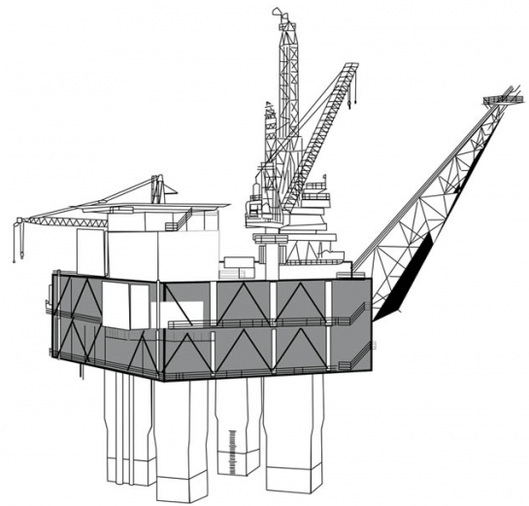
→ “Time To Market” et Agilité
Les objectifs à atteindre
Réduire les délais et les coûts
Comment : Avec des offres standards pour chaque étape du cycle de vie du
projet, des environnements “clef en main” et des processus dématérialisés
services intégrés
Un hébergement performant
QS élevée
PHP at Orange, the keys for industrialization – 2010
Notes:
presentation title

Slide 15
Le processus d’industrialisation

Slide 16

Processus d’industrialisation de PHP
industrialiser
#1 : Recensement
#2 : Rationalisation
#3 : Hébergement
#6 : Communication
#5 : Support & Formation
#4 : Préconisation
PHP at Orange, the keys for industrialization – 2010

Slide 17
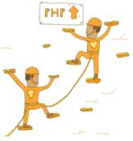

Workshop #1 : Recensement
Construire un référentiel des applications (PHP ou non) développées en dehors du SI
Répertorier des informations clefs pour chaque projet :
  Objectifs, cycle de vie du projet
  Hébergement de l’application
  Version PHP (et autres technologies), taille des données, flux
  Maîtrise d’ouvrage / Maîtrise d’oeuvre / utilisateurs
  Intérêt d’un point de vue Business
PHP at Orange, the keys for industrialization – 2010

Slide 18
Workshop #2 : Rationalisation
Implémenter un nouveau processus pour garantir que :
  Le besoin est bien couvert par l’application
  L’application ne fait pas doublon
  Les technologies utilisées sont appropriées
  L’hébergement est adapté au besoin de scalabilité du projet
Connaître les équipes de développeurs PHP :
  Compétences, méthodologies et outils maîtrisés
  Connaître les besoins des développeurs
➔ Vestale référence plus de 2300 applications, aujourd’hui 500 sont en production
➔ Plus de 150 développeurs PHP réferencés
PHP at Orange, the keys for industrialization – 2010

Slide 19









Workshop #3 : Hébergement (1/2)
PHENIX : Plateforme d’hébergement dédiée ou mutualisée
Infrastructure garantissant un environnement de production sécurisé, stable et performant
Network
intranet orange
developers
end-users
load balancing
…..
PHP web servers
PHP web servers
PHP web servers
PHP web servers
CFT
…
…..
MySQL databases
MySQL databases
MySQL databases
MySQL databases
Batch & Stats s
file storage
Monitoring
file storage
file storage
file storage
servers
Quarantine
(3)
Pre-production
(2)
Production
(mutualized)
(9)
Production
(dedicated)
(2)
PHENIX tools
PHP at Orange, the keys for industrialization – 2010

Slide 20
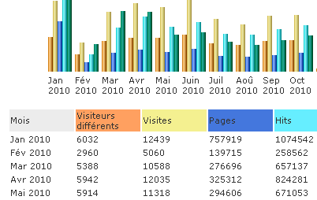
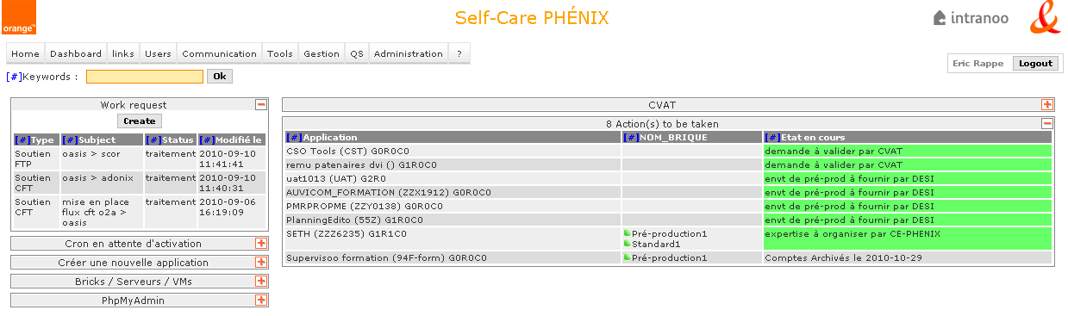

Workshop #3 : Hébergement (2/2)
Self Care : Gestion de l’hébergement
➔ Les différents traitements issus de l’application sont rapides et automatisés
L’autonomie des projets est accentuée avec l’utilisation d’un workflow qui est présent pour
toutes les étapes du cycle de vie de l’hébergement du projet
➔ Délivre un grand nombre d’informations : statistiques, monitoring, état des serveurs, configurations des environnements
PHP at Orange, the keys for industrialization – 2010

Slide 21
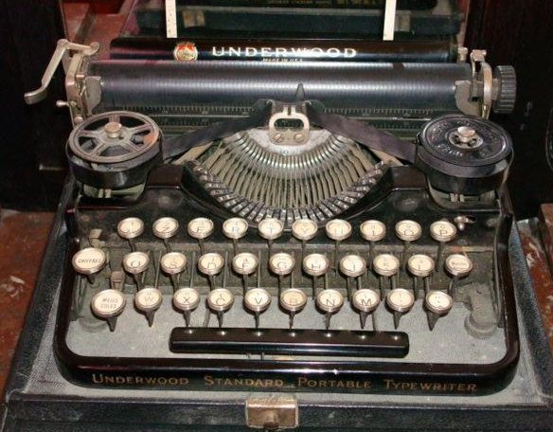
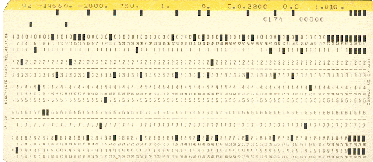
Workshop #4 : Préconisations (1/4)
➔ Créer un centre d’expertise pour assister les équipes projet
Les objectifs du centre d’expertise PHP est de définir :
  Méthodes
  Règle de développement
  Prescriptions
  Outils et environnement de travail
Proposer des recommandations ne signifie pas qu’il est interdit d’avoir ses propres méthodes mais cela permet de lister et de normaliser un ensemble d’éléments pour lequel le projet trouvera de l’assistance.
PHP at Orange, the keys for industrialization – 2010

Slide 22
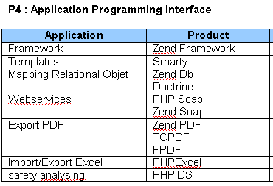
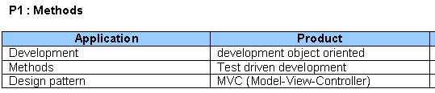
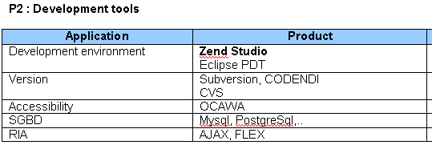
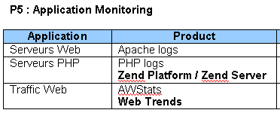
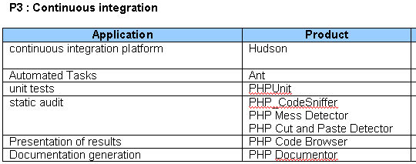
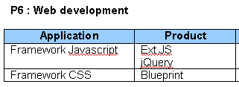
Workshop #4 : Préconisation (2/4)
➔ Construire une préconisation
Exemple de prescription :
*
*
*
* Les logiciels soumis à licence sont en caractères gras.
PHP at Orange, the keys for industrialization – 2010

Slide 23
Workshop #4 : Préconisation (3/4)
➔ Fournir les outils nécessaires
  OFT Framework (Orange Framework & Tools)
Fédérer une communauté existante autour d'un projet de développement
Partager les bonnes pratiques de développement
Respecter la philosophie de PHP et du Zend Framework
Obtenir un ensemble logiciel de qualité
Fournir des composants standards
PHP at Orange, the keys for industrialization – 2010

Slide 24
Workshop #4 : Préconisation (4/4)
➔ Fournir les outils nécessaires
  Environnement Virtuel de développement
Environnement de développement proche de celui de la production
Réduire les délais pour délivrer un environnement de développement packagé et administré
Des outils pour gérer plusieurs projets pour un développeur ou une équipe
Simplifier la livraison en pré production
Bonnes pratiques : Hudson est inclus avec un ensemble d’outils liés à la qualité du code afin d’assister le projet pendant la phase de développement.
PHP at Orange, the keys for industrialization – 2010

Slide 25
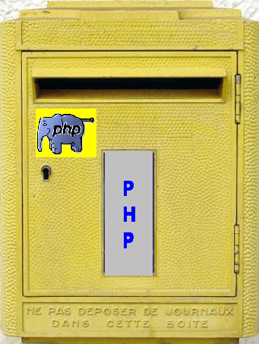
Workshop #5 : Support & Formation
Support
Centre d’expertise PHP et support Offre d’hébergement
Accompagner les projets sur l’ensemble des étapes de son cycle de vie (du développement à la production)
Réalisation d’audits applicatifs.
Formation
Construire des offres de formations adaptées aux besoins des développeurs et en cohérence avec les préconisations du centre d’expertise PHP.
Sujets : PHP, Zend Framework, OOP, MySQL, Certification
PHP at Orange, the keys for industrialization – 2010

Slide 26
Workshop #6 : Communication
Communiquer
Créer une communauté rassemblant tous les développeurs
Construire un portail d’information et de partage de connaissance
➔ Solution globale de communication : portail, kb, forum, mailing...
➔ Aide au diagnostic et assistance des équipes PHP
PHP at Orange, the keys for industrialization – 2010

Slide 27
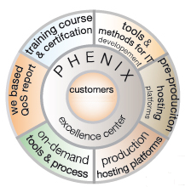

Conclusion
(finalement, on peut réutiliser la roue... La roue PHP et PHENIX ;-)
100+ participants to PHP meetings
120+ developpers trained in 2009
350+ users monthly for the PHP portal
300+ Zend Studio licenses installed
60 VM installed for developpers
1200+ requests per month
to the PHP skill center
Monthly report per project
statistics
370 projects in pre-production
300+ users per month
selfcare phenix
450 projects in production
10 new projects per month
98% availability
based on 60 VMs
➔ 120 000+ users per month to application host on Phenix platform
PHP at Orange, the keys for industrialization – 2010

Slide 28

Feedbacks internes
  « Dans un contexte concurrentiel et économique difficile, PHP et les technologies associées offrent une solution pour répondre au besoin de l’entreprise. Il a permis d’accélérer les projets, d’améliorer la réactivité, d’être plus efficace »
  « La filière PHP permet de réduire le TCO, la validation d’architecture est beaucoup plus facile, il permet de fournir rapidement un environnement conforme aux standards du Groupe »
  « L'industrialisation de l'offre PHP nous a permis de réduire considérablement les coûts et les délais de livraison de plusieurs projets, tout en offrant une bonne qualité de service. »
3 valeurs
- Efficacité
- Service
- Normalisation
Agilité et un TTM optimisé
pour le Business

Slide 29

Merci…
La vie change avec Orange

